Slide 1
Последовательность
построения
Аксонометрических
проекций
Учитель:
Струкова Вера Васильевна
2019 г.

Slide 2
Фронтальная диметрическая проекция
z
у
45°
90°
x
0
1) Проводим оси.

Slide 3
Фронтальная диметрическая проекция
z
у
x
0
2) Строим ближнюю грань детали

Slide 4
Фронтальная диметрическая проекция
z
у
x
0
3) Из вершин полученной фигуры проводим ребра параллельно оси у. На них откладываем ширину детали в масштабе 1:2.

Slide 5
Фронтальная диметрическая проекция
z
у
x
0
4) Через полученные точки проводим прямые параллельные ребрам ближней грани.

Slide 6
Фронтальная диметрическая проекция
20
10
10
30
16
25
50
5) Удаляем лишние линии, обводим, наносим размеры.

Slide 7
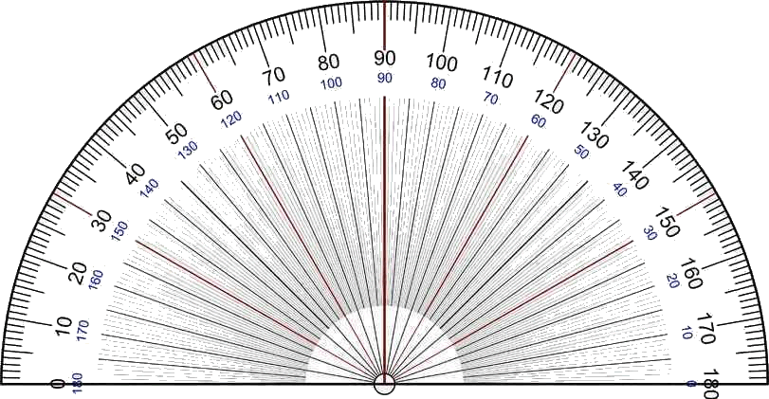
Изометрическая проекция
z
x
у
120°
3 кл
0
30°
5 кл
1) Проводим оси.
120°

Slide 8
Изометрическая проекция
z
x
у
0
2) Строим ближнюю грань детали

Slide 9
Изометрическая проекция
z
x
у
0
3) Из вершин полученной фигуры проводим ребра параллельно оси у. На них откладываем ширину в масштабе 1:1.

Slide 10
Изометрическая проекция
z
x
у
0
4) Через полученные точки проводим прямые параллельные ребрам ближней грани

Slide 11
Изометрическая проекция
10
10
20
30
16
50
25
5) Удаляем лишние линии, обводим, наносим размеры.

